Slide 1
Notes:
Phiên 8: Hỗ trợ tạo menu điều hướng & tạo giao diện dựa vào chia khu vực

Slide 2
Objectives
Explain HTML5 semantic tags
Explain HTML5 semantic tag layouts
Explain the usage of navigation bar
Describe a text-based and graphic navigation bar
Explain image mapping
Explain divisions in HTML5
Notes:
Mục tiêu bài học:
Giải thích các thẻ ngữ nghĩa HTML5
Giải thích bố cục thẻ ngữ nghĩa HTML5
Giải thích cách sử dụng thanh điều hướng
Mô tả thanh điều hướng dựa trên văn bản và đồ họa
Giải thích ánh xạ hình ảnh
Giải thích sự phân chia trong HTML5

Slide 3
HTML5 Semantic Tags
HTML5 has evolved by introducing new elements that brought semantics to higher level.
Earlier version of HTML had the universal tag div which was used to accomplish various tasks in the HTML structure.
Constraint with div tag is that, it confused the user when multiple div tag was used in large coding.
HTML5 has introduced two types of semantic tags namely, text-level and structural.
Notes:
Các thẻ ngữ nghĩa HTML5
HTML5 đã phát triển bằng cách giới thiệu các phần tử mới đưa ngữ nghĩa lên cấp độ cao hơn.
Phiên bản trước của HTML có thẻ div phổ dụng được sử dụng để thực hiện các tác vụ khác nhau trong cấu trúc HTML.
Hạn chế với thẻ div là nó khiến người dùng bối rối khi nhiều thẻ div được sử dụng trong mã hóa lớn.
HTML5 đã giới thiệu hai loại thẻ ngữ nghĩa cụ thể là cấp văn bản và cấp cấu trúc.

Slide 4
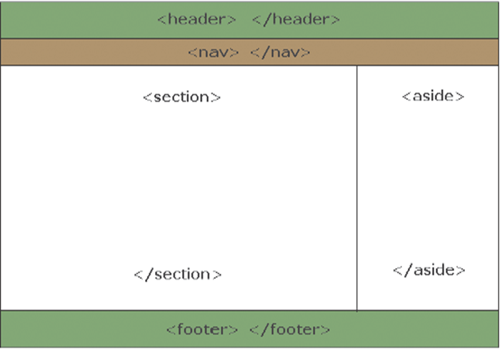
Structural Semantic Tags
Are block level elements and are used to structure pages.
New structural semantic elements are as follows:
Nav
Article
Structural Semantic Tags
Aside
Section
Header
Footer
Notes:
Thẻ ngữ nghĩa cấp cấu trúc
Là các phần tử cấp khối và được sử dụng để cấu trúc các trang.
Các yếu tố ngữ nghĩa cấu trúc mới như sau:

Slide 5
Text-level Semantic Tags
Are currently inline elements.
New text-level semantic elements are as follows:
Progress
Text-level Semantic Tags
Mark
Meter
Time
Notes:
Các thẻ ngữ nghĩa cấp văn bản
Hiện đang là phần tử nội tuyến.
Các phần tử ngữ nghĩa cấp văn bản mới như sau:

Slide 6
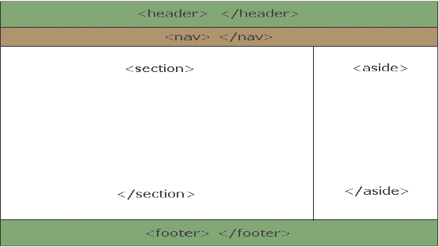
HTML5 Semantic Layout 1-6
<header> element provides introductory information.
<head> tag provides information about the entire document.
<header> tag is used only for the body of the Web page or for the sections inside the body.
<!DOCTYPE html>
<html lang=”en”>
<head>
<meta charset=”utf-8”>
<title>My First Page</title>
</head>
<body>
<header>
<h1>Sample Blog </h1>
</header>
</body
</html>
Notes:
Bố cục trang HTML5
Thẻ<header> cung cấp thông tin giới thiệu
Thẻ <head> cung cấp thông tin về toàn bộ tài liệu
Thẻ <header> chỉ được sử dụng cho phần nội dung của trang Web hoặc cho các phần bên trong phần nội dung.

Slide 7
HTML5 Semantic Layout 2-6
nav element is a section which contains the navigation link to other pages or links to different sections within the page.
Navigational elements are helpful in identifying large blocks of navigational data.
<body>
<header>
<h1>Sample Blog</h1>
</header>
<nav>
<ul>
<li> home </li>
<li> help </li>
<li> contact </li>
</ul>
</nav>
</body>
Notes:
Bố cục trang HTML5
Thẻ nav là một phần chứa liên kết điều hướng đến các trang khác hoặc liên kết đến các phần khác nhau trong trang.
Các menu điều hướng rất hữu ích trong việc xác định các khối dữ liệu điều hướng lớn.

Slide 8
HTML5 Semantic Layout 3-6
<section> is the main information bar that contains the most important information of the document.
It can be created in different formats. For example, it can be divided into several blocks or columns.
<body>
<header>
<h1>Sample Blog </h1>
</header>
<nav>
<ul>
<li> home </li>
<li> help </li>
<li> contact </li>
</ul>
</nav>
^{<section>}
^{<h1>Links</h1>}
^{<ul>}
<li><a href=”#”>Link 1</a></li>
<li><a href=”#”>Link 2</a></li>
<li><a href=”#”>Link 3</a></li>
^{</ul>}
^{</section>}
^{</body>}
Notes:
Bố cục trang HTML5
Thẻ <section> là thanh thông tin chính chứa thông tin quan trọng nhất của tài liệu
Nó có thể được tạo ở các định dạng khác nhau. Ví dụ, nó có thể được chia thành nhiều khối hoặc nhiều cột

Slide 9
HTML5 Semantic Layout 4-6
<aside> element is a column or a section that generally contains data linked to the main information.
This element is used for typographical effects, such as for sidebars, for groups of nav elements, for advertising purposes, and so on.
<!DOCTYPE html>
<html lang=”en”>
<body>
<header>
<h1>Sample Blog </h1>
</header>
<nav>
<ul>
<li> home </li>
<li> help </li>
<li> contact </li>
</ul>
</nav>
<section>
<h1>Links</h1>
<ul>
<li><a href=”#”>Link 1</a></li>
<li><a href=”#”>Link 2</a></li>
<li><a href=”#”>Link 3</a></li>
</ul>
</section>
<aside>
<blockquote>Archive Number One</blockquote>
<br>
<blockquote>Archive Number Two</blockquote>
</aside>
</body>
</html>
Notes:
Bố cục trang HTML5
Thẻ <aside> là một cột hoặc một phần thường chứa dữ liệu được liên kết với thông tin chính.
Thẻ này được sử dụng cho các hiệu ứng kiểu chữ, chẳng hạn như cho thanh bên, cho các nhóm phần tử điều hướng, cho mục đích quảng cáo, v.v.

Slide 10
HTML5 Semantic Layout 5-6
The Code Snippet demonstrates the use of <footer> tag.
<body>
<header>
<h1>Sample Blog</h1>
</header>
<nav>
<ul>
<li> home </li>
<li> help </li>
<li> contact </li>
</ul>
</nav>
<section>
<h1>Links</h1>
<ul>
<li><a href=”#”>Link 1</a></li>
<li><a href=”#”>Link 2</a></li>
<li><a href=”#”>Link 3</a></li>
</ul>
</section>
<aside>
<blockquote>Archive Number One</blockquote>
<br>
<blockquote>Archive Number Two</blockquote>
</aside>
<footer>
Copyright &copy; 2012-2013
</footer>
</body>
</html>
Notes:
Bố cục trang HTML5
Đoạn mã trình bày việc sử dụng thẻ <footer>

Slide 11
HTML5 Semantic Layout 6-6
<article> element helps to insert a self-contained composition in an application, page, document, or site.
<body>
<header>
<h1>Sample Blog</h1>
</header>
<nav>
<ul>
<li> home </li>
<li> help </li>
<li> contact </li>
</ul>
</nav>
<section>
<article>
First Blog entry
</article>
<article>
Second Blog entry
</article>
</section>
<aside>
<blockquote>Archive Number 1</blockquote>
<br>
<blockquote>Archive Number 2</blockquote>
</aside>
<footer>
Copyright &copy; 2012-2013
</footer>
</body>
</html>
Notes:
Bố cục trang HTML5
Thẻ <article> giúp chèn một thành phần độc lập vào ứng dụng, trang, tài liệu hoặc trang web.

Slide 12
Navigation Bar
Is one of the most important elements in Web design.
Web-layouts do not have any specific physical representation except for a consistent navigation menu.
In Web designing, navigation menu are always on navigation bars, which can be horizontal or vertical.
Navigation bar is a section of a Website or online page intended to support visitors in browsing through the online document.
Web pages will have a primary and a secondary navigation bar on all pages which will include links to the most important sections of the site.
Advantage of using a text-based navigation bar is that it reduces the loading time of a page.
Notes:
Thanh điều hướng
Là một trong những yếu tố quan trọng nhất trong thiết kế Web
Bố cục web không có bất kỳ đại diện vật lý cụ thể nào ngoại trừ một menu điều hướng nhất quán

Slide 13
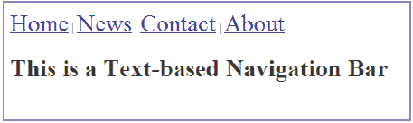
Text-based Navigation Bar
The Code Snippet demonstrates the HTML code for a text-based navigation bar.
<!DOCTYPE html>
<html>
<head>
</head>
<body>
<nav>
<a href=”/home/”><font size=”6”>Home</font></a> |
<a href=”/news/”><font size=”6”>News</font></a> |
<a href=”/contact/”><font size=”6”>Contact</font></a> |
<a href=”/about/”><font size=”6”>About</font></a>
</nav>
<h1>This is a Text-based Navigation Bar</h1>
</body>
</html>
Notes:
Thanh điều hướng dựa trên văn bản
Đoạn mã trình bày mã HTML cho thanh điều hướng dựa trên văn bản.

Slide 14
Graphical Navigation Bar with Rollover Effects
Similar to the graphical navigation bar except for additional feature.
Moving the mouse over the linked image leads to a change in the state of image.
State change of image leads to an image swapping process.
When the mouse is moved off the image, the image swaps back to the previous view.
This rollover effect creates an interactive activity between the Web site and the visitor.
Rollover effect has two different activities that include the image in the original view and the changed image after mouse rollover.
Notes:
Thanh điều hướng đồ họa với hiệu ứng di chuyển chuột qua
Tương tự với thanh điều hướng đồ họa ngoại trừ tính năng bổ sung.
Di chuyển chuột qua hình ảnh được liên kết dẫn đến sự thay đổi trạng thái của hình ảnh.
Thay đổi trạng thái của hình ảnh dẫn đến quá trình hoán đổi hình ảnh.
Khi di chuyển chuột ra khỏi hình ảnh, hình ảnh sẽ chuyển đổi trở lại chế độ xem trước đó.
Hiệu ứng cuộn qua này tạo ra một hoạt động tương tác giữa trang Web và khách truy cập.
Hiệu ứng cuộn qua có hai hoạt động khác nhau bao gồm hình ảnh trong chế độ xem ban đầu và hình ảnh đã thay đổi sau khi di chuột qua.

Slide 15
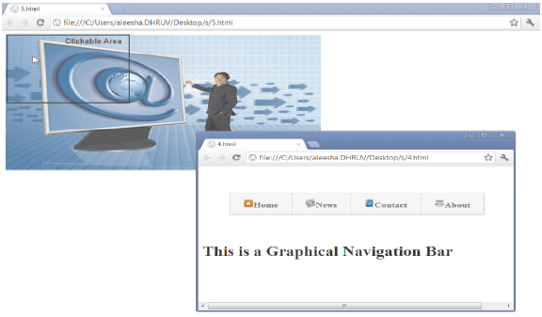
Image Map
Are images with clickable areas linked to another page
Be Defined by using the <map> tag
<map> element contains a number of <area> elements for defining the clickable areas in the image map.
The id attribute of the <map> tag when specified, must have the same value as the name attribute.
<img src=”6.jpg” width=”600” height=”300” alt=”cake” usemap=”#cakemap” />
<map name=”cakemap”>
<area shape=”circle” coords=”0,0,200,600” href=”4.html” alt=”cake” />
</map>
Notes:
Bảng đồ hình ảnh:
Hình ảnh có các khu vực có thể nhấp được liên kết với một trang khác
Được định nghĩa bằng cách sử dụng thẻ <map>
Thẻ <map> chứa một số thẻ <area> để xác định các khu vực có thể nhấp trong bản đồ hình ảnh.
Thuộc tính id của thẻ <map> khi được chỉ định phải có cùng giá trị với thuộc tính name.

Slide 16
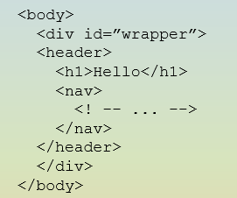

Divisions 1-2
<div> tag defines a division in an HTML Web page.
Is used to group block-elements and format them with CSS.
New structural semantic tags reasonably reduce a lot of <div> tag’s usage.
can be used when there is no other semantically appropriate element left that suits the purpose in a Web page development.
It can be commonly used for stylistic purposes such as wrapping some semantically marked-up content in a CSS-styled container.
Notes:
Phân chia vùng trong trang web
Thẻ <div> xác định sự phân chia trong trang Web HTML
Được sử dụng để nhóm các phần tử khối và định dạng chúng bằng CSS
Các thẻ ngữ nghĩa cấu trúc mới làm giảm một cách hợp lý việc sử dụng thẻ <div>
Có thể được sử dụng khi không còn phần tử phù hợp ngữ nghĩa nào khác phù hợp với mục đích phát triển trang Web.
Nó có thể được sử dụng phổ biến cho các mục đích phong cách như gói một số nội dung được đánh dấu ngữ nghĩa trong một vùng chứa theo kiểu CSS.

Slide 17
Division Positioning and Formatting 1-2
Elements can be positioned using the top, bottom, left, and right properties.
These properties will not work unless the position of the property is set.
There are five position properties in DIV elements namely, static, relative, absolute, fixed, and inherit.
Only three properties are used namely, absolute, relative, and fixed.
Positioning can be applied to any block element.
Default position for a block element (DIV) is static.
Notes:
Định vị và định dạng vùng div
Các phần tử có thể được định vị bằng cách sử dụng các thuộc tính top, bottom, left, và right
Các thuộc tính này sẽ không hoạt động trừ khi vị trí của thuộc tính được đặt
Có năm thuộc tính vị trí trong các phần tử DIV cụ thể là tĩnh (static), tương đối (relative), tuyệt đối (absolute), cố định (fixed) và kế thừa (inherit)
Chỉ có ba thuộc tính được sử dụng là tuyệt đối (absolute), tương đối (relative) và cố định (fixed)
Định vị có thể được áp dụng cho bất kỳ phần tử khối nào
Vị trí mặc định cho một phần tử khối (DIV) là tĩnh (static)

Slide 18
Summary
HTML 5 has introduced two types of semantic tags. They are namely, text-level and structural.
Structural semantic tags : Section, Header , Footer , Aside, Nav, Article
Text level semantic tags : Mark, Time, Meter, Progress
Navigation is the most significant element in Web design. Since Web-layouts does not have any physical representation, a user can depend on consistent navigation menu.
Text-based navigation bars are created as stand-alone navigation bars that are not associated with icons. Text-based navigation bar is easy to create and can be displayed in any Web browsers.
Graphical navigation bar is better than text-based navigation as it gives a visual appeal to the visiting users.
The new structural semantic tags reasonably capture a lot of <div>‘s territory, but <div> tag still has a place in the HTML5 world. Div can be used when there is no other semantically appropriate element left that suits the purpose in a Web page development.
Notes:
Tóm lược
HTML 5 đã giới thiệu hai loại thẻ ngữ nghĩa. Chúng cụ thể là cấp văn bản và cấu trúc.
Các thẻ ngữ nghĩa cấu trúc: Section, Header, Footer, Aside, Nav, Article
Các thẻ ngữ nghĩa cấp văn bản: Mark, Time, Meter, Progress
Điều hướng là yếu tố quan trọng nhất trong thiết kế Web. Vì bố cục Web không có bất kỳ biểu diễn vật lý nào, người dùng có thể phụ thuộc vào menu điều hướng nhất quán.
Thanh điều hướng dựa trên văn bản được tạo dưới dạng thanh điều hướng độc lập không liên kết với các biểu tượng. Thanh điều hướng dựa trên văn bản dễ tạo và có thể được hiển thị trong bất kỳ trình duyệt Web nào.
Thanh điều hướng đồ họa tốt hơn thanh điều hướng dựa trên văn bản vì nó tạo sự hấp dẫn trực quan cho người dùng đang truy cập.
Các thẻ ngữ nghĩa cấu trúc mới nắm bắt một cách hợp lý nhiều lãnh thổ của <div>, nhưng thẻ <div> vẫn có một vị trí trong thế giới HTML5. Div có thể được sử dụng khi không còn phần tử phù hợp ngữ nghĩa nào khác phù hợp với mục đích phát triển trang Web.

